Slide 1



О реализации программ для родителей
«Заботливый родителей», «Шаг за шагом», «Семейная идиллия», межведомственного проекта «Ог-буле - делегейнин дазылы» («Семья – основа мира») и работе консультационных площадок для родителей (законных представителей) в рамках национального проекта «Образование», федерального проекта «Современная школа»
Монгуш Ульяна Андреевна, советник Министра образования Республики Тыва, победитель регионального этап Всероссийского конкурса профессионального мастерства «Педагог-психолог Республики Тыва -2023», педагог-психолог ГБУ РЦПМСС «Сайзырал»

Slide 2

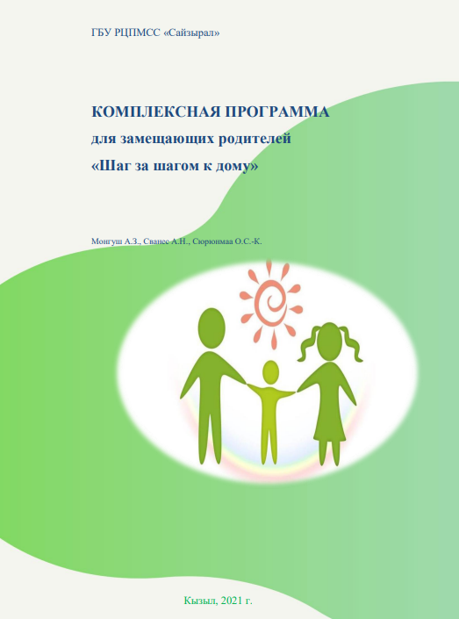

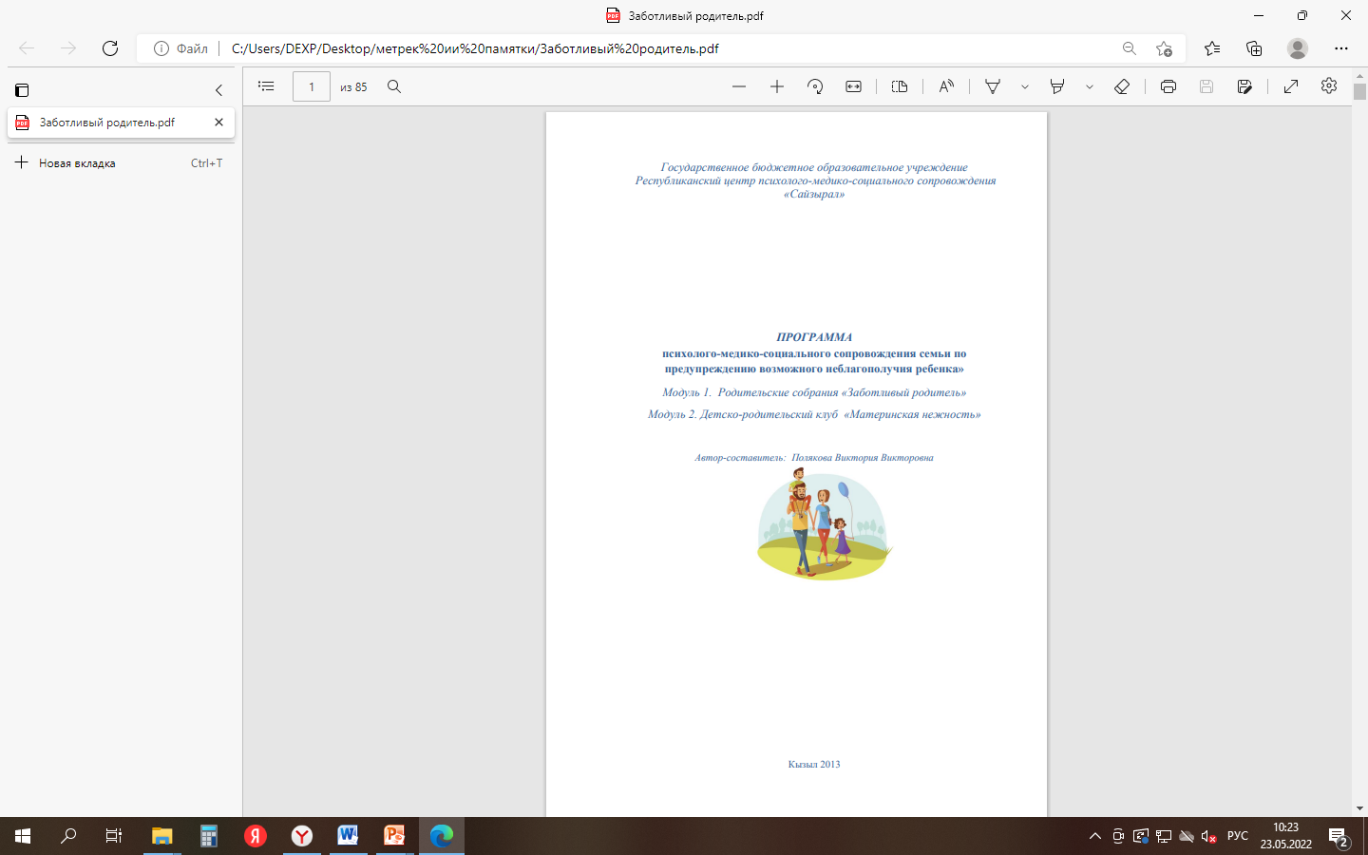


Программы для родителей
Победитель V Всероссийского конкурса Центров и программ родительского просвещения, 2021 г.
автор Д.Машкова,
30 уроков осознанного родительства
Победитель Всероссийского конкурса программ родительского всеобуча по профилактике детского суицида, 2013 г

Slide 3

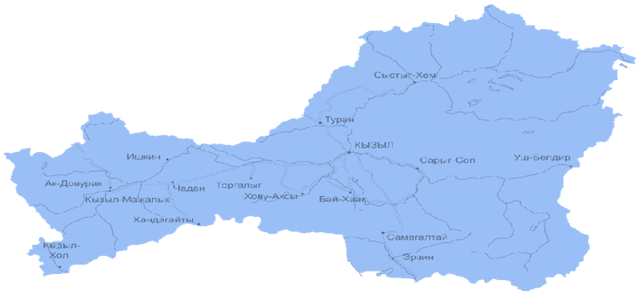

ПСИХОЛОГИЧЕСКАЯ ПОМОЩЬ РОДИТЕЛЯМ
(ЗАКОННЫМ ПРЕДСТАВИТЕЛЯМ)
ГБУ Республиканский Центр психолого-медик-социального сопровождения «Сайзырал»
ЦПМПК при Центре «Сайзырал»
ПМПК гг. Кызыла, Ак-Довурак, г. Чадан
6 консультационных центров/служб,
но национальному проекту «Образование»
Психологическая служба образовательной организации
Всероссийский детский телефон доверия
8-800-200-122
ЧУДО «Логос», ТРОО «Ассоциация психологов Тувы»

Slide 4
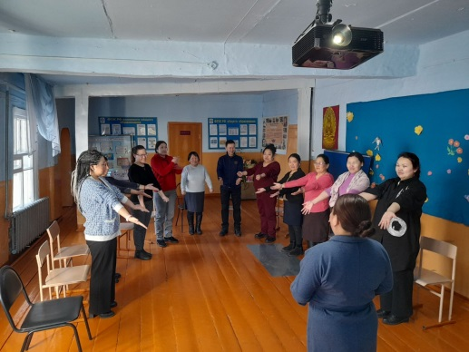
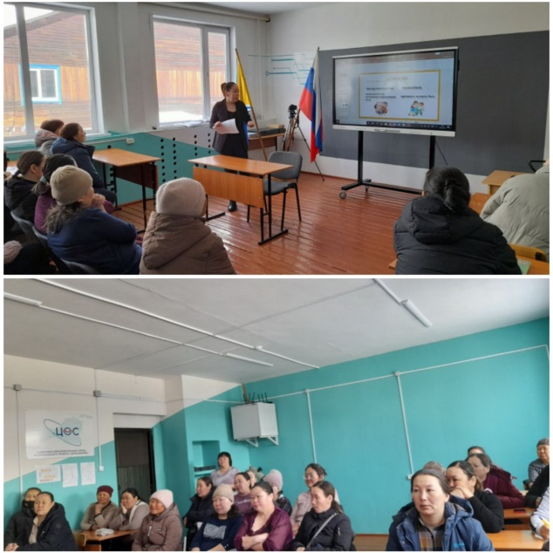
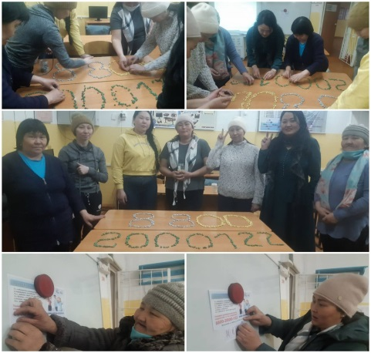
РАБОТА С РОДИТЕЛЯМИ
9697 чел.
Родительские собрания, лектории, тренинги, вебинары в рамках Месячника психологической безопасности
Оказание психолого-педагогической, методической помощи родителям консультационными центрами
Выезды в Бай-Тайгинский, Баруун-Хемчикский, Дзун-Хемчикский, Сут-Хольский, Улуг-Хемский, Кызылский, кожууны и г. Ак-Довурак и проведены обучающие мероприятия по профилактике аутоагрессивного поведения
11 тыс. услуг
352 чел.

Slide 5
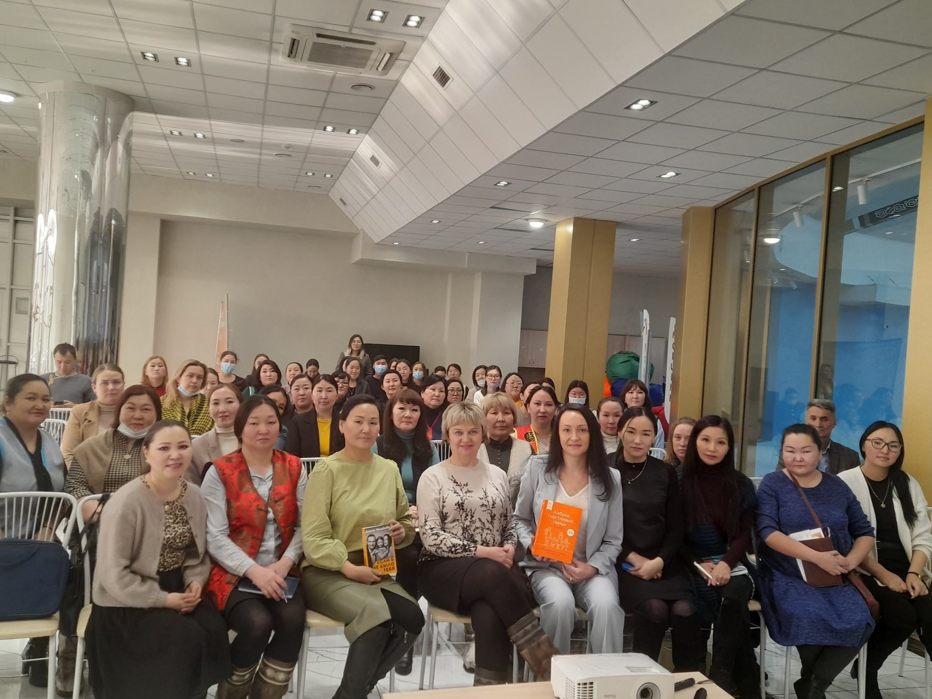
Презентация программы
«Азбука счастливой семьи»
Кандидатом философских наук Машковой Д.Н.

Slide 6
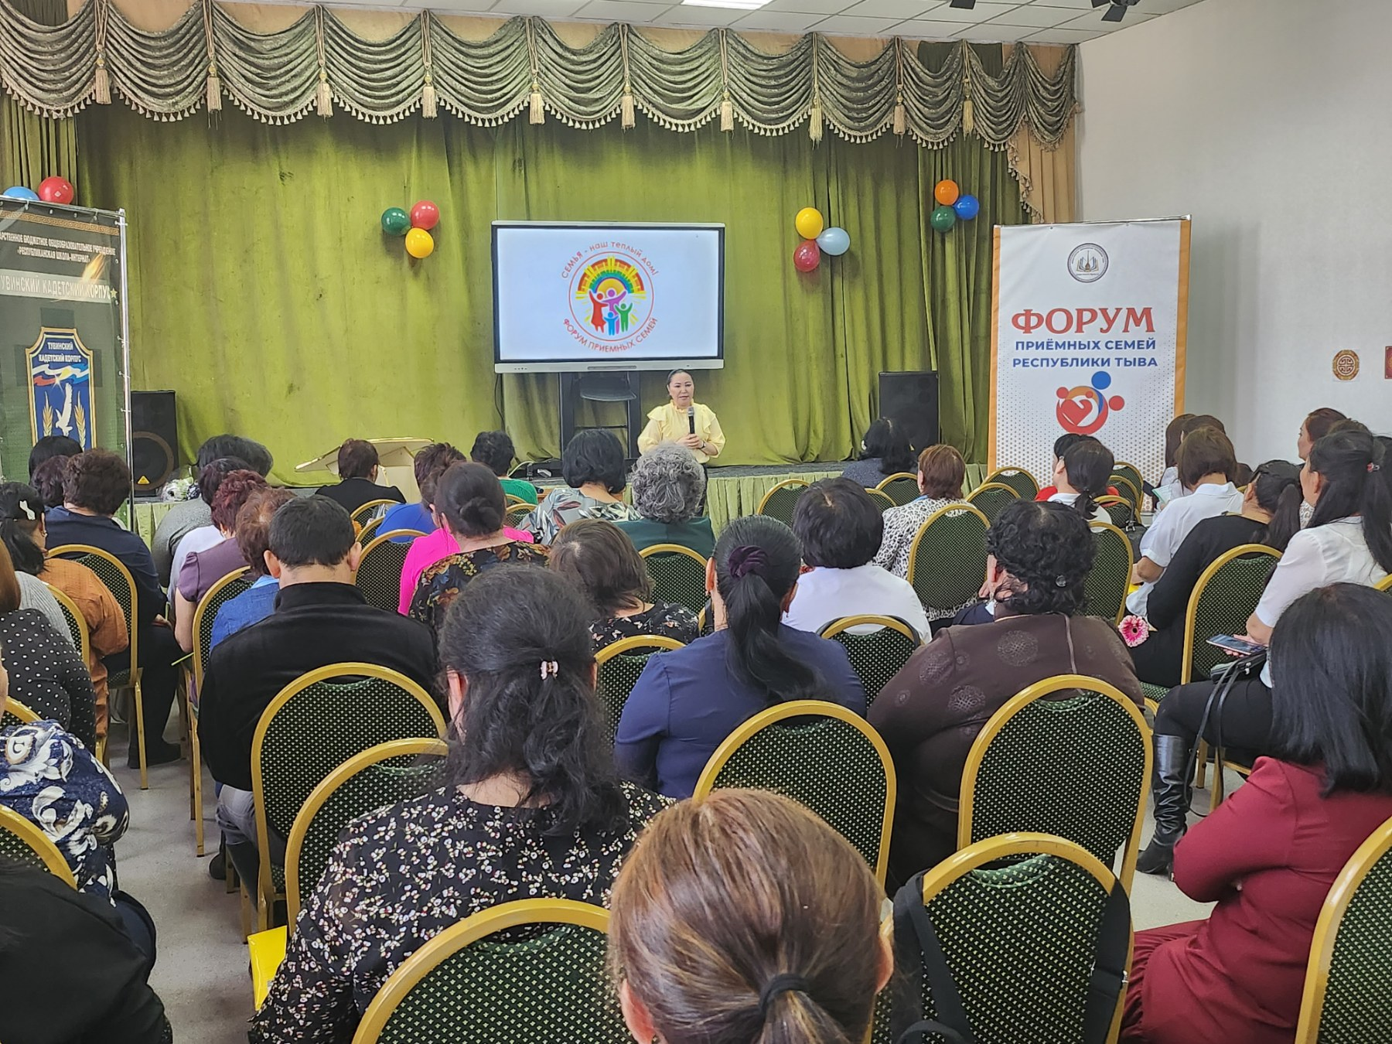

Slide 7
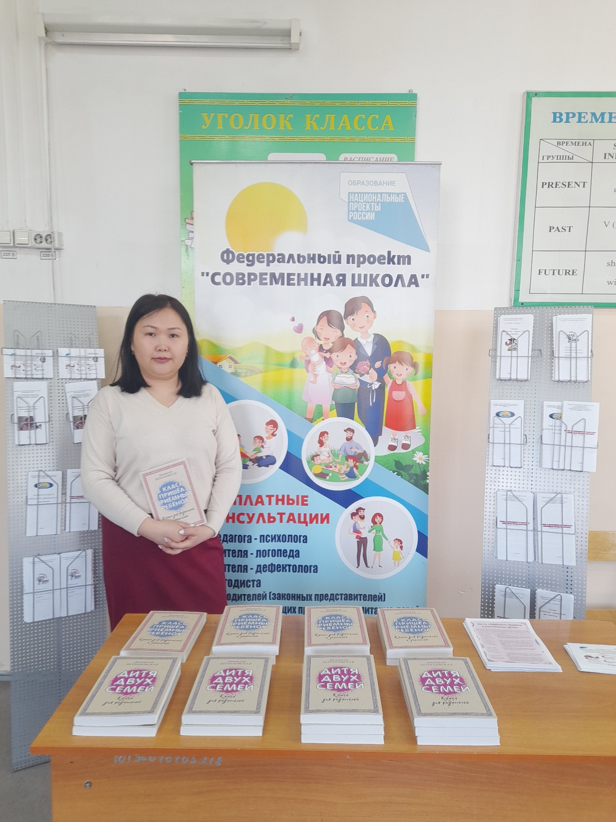
Федеральный проект «Современная школа»
С 2019 по сегодняшний день оказано 298 тыс. психолого-педагогических услуг
С начала 2023 г. родителям (законным представителям) оказано 11314 услуг

Slide 8
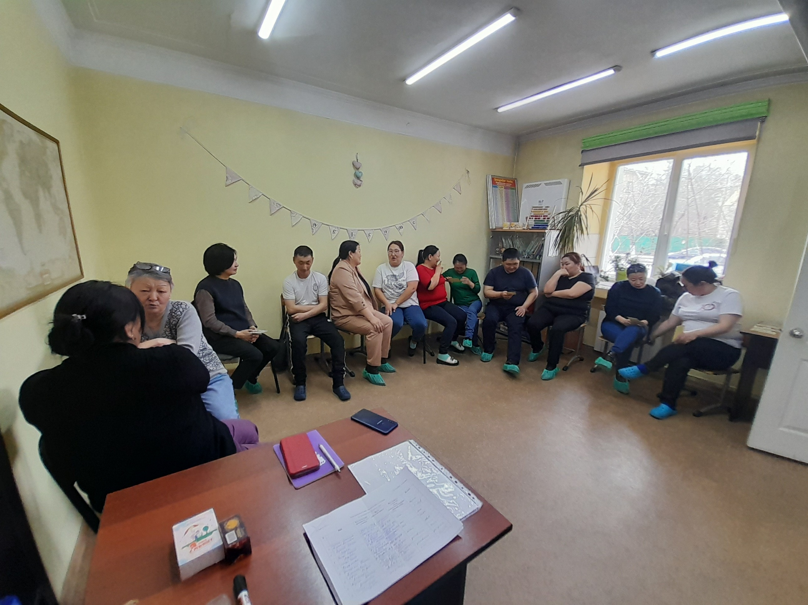
Школа Опекунов
Реализация программы «Шаг за шагом к дому»
За 2023 год с января по май -10 групп, 291 чел.

Slide 9
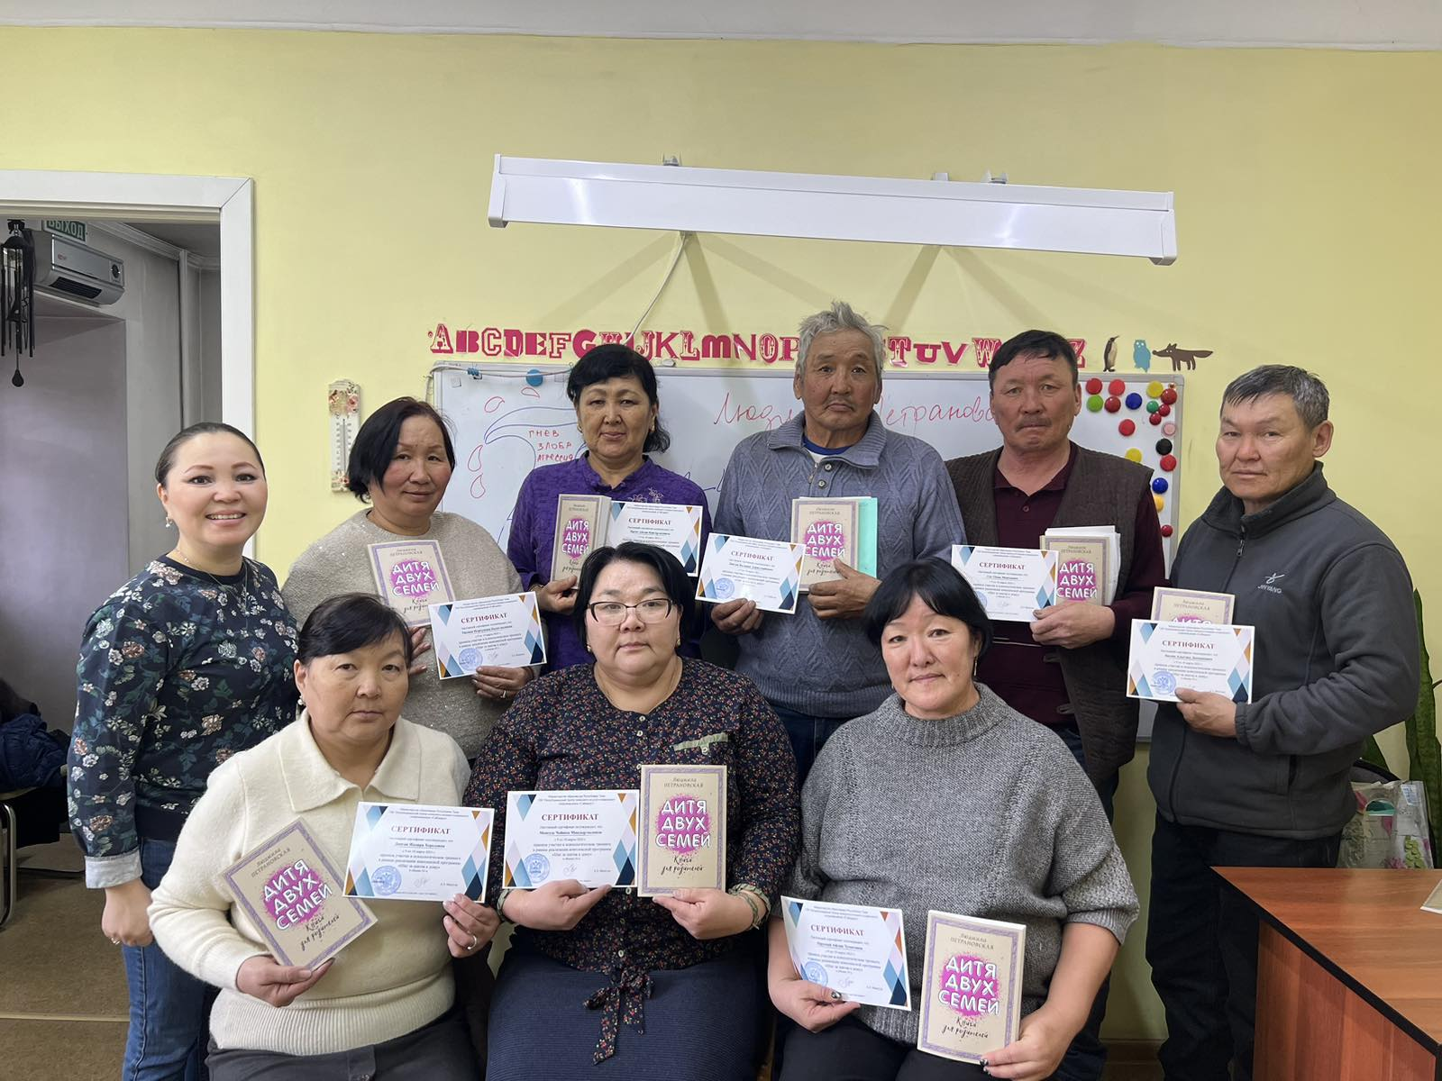
Тренинг
«Ресурс приемного родителя»
Тренинговые занятия для приемных родителей
Прошли 39 семей

Slide 10
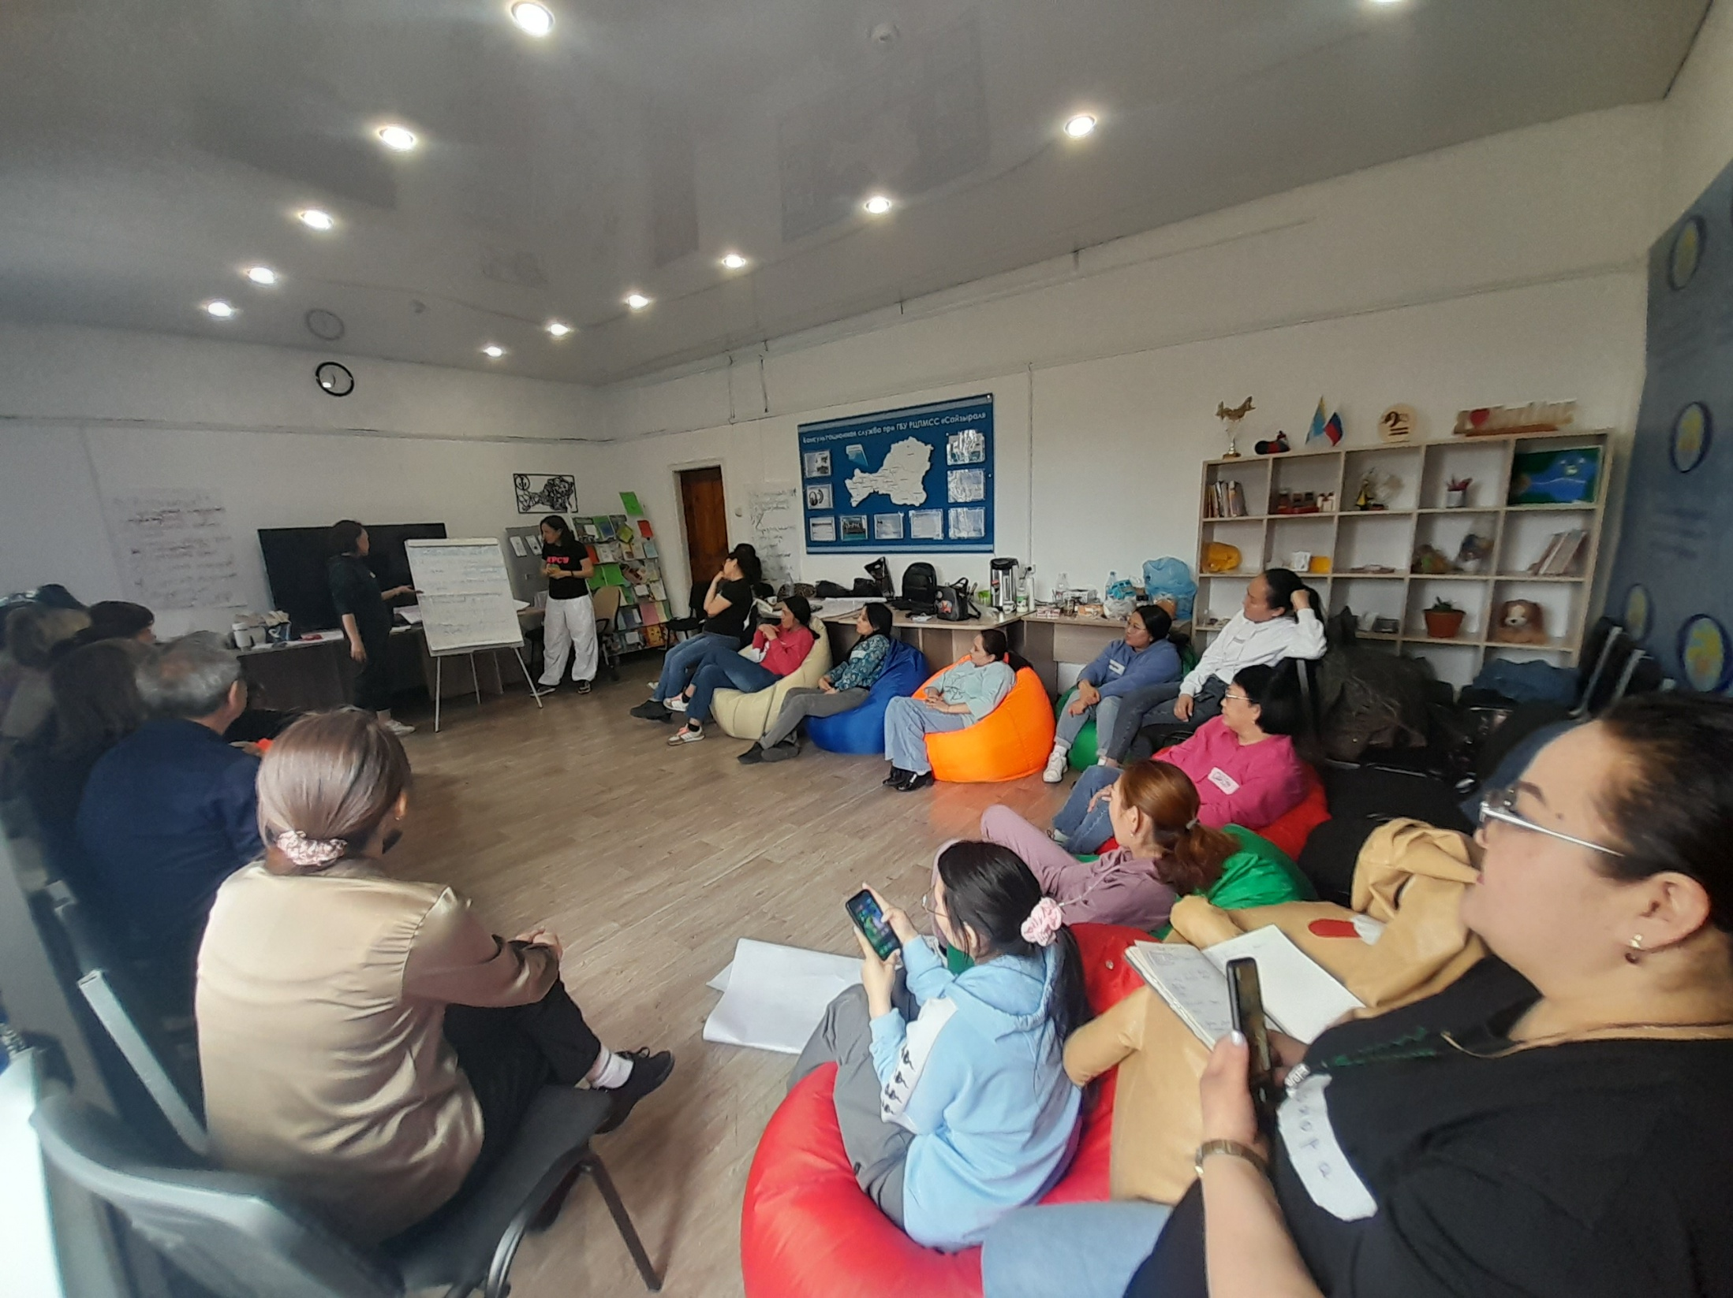
«Основы работы по реализации права ребенка жить и воспитываться в семье»
Курсы повышения квалификации по ДПО « Основы работы по реализации права ребенка жить и воспитываться в семье» в настоящее время прошли 40 чел. (2022 – 16 чел., 2023-24 чел.)

Slide 11
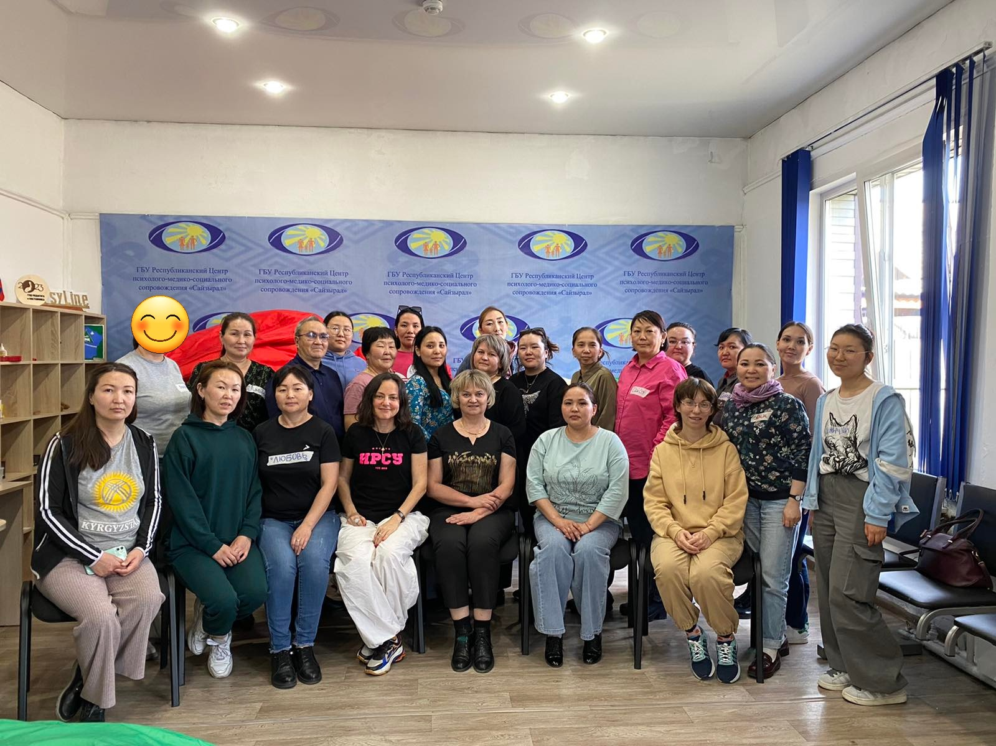
Совместный проект с АНО ДПО «Институт развития семейного устройства» г. Москва

